Slide 1
Selbsthilfe als 4. Säule der gesundheitlichen Versorgung
26. Kleinwuchsforum
14.-17. Mai 2015 in Hohenroda
Christopher Kofahl
Universitätsklinikum Hamburg Eppendorf
Institut für Medizinische Soziologie
Martinistr. 52
D-20246 Hamburg
kofahl@uke.de

Slide 2
Was meinen wir mit „Selbsthilfe“ und was bedeutet „vierte Säule“?
Ein Klärungsversuch

Slide 3
Übersicht
Ursprünge der Selbsthilfe
Theoriemodell der Entstehung von Selbsthilfegruppen
Illustrierende Ergebnisse aus der Studie „Gesundheitsbezogenen Selbsthilfe in Deutschland“ – SHILD
Die „vierte Säule“
Nutzen und volkswirtschaftlicher Stellenwert der Selbsthilfe im Licht der Selbsthilfeförderung
Fazit

Slide 4
Ursprünge der Selbsthilfe

Slide 5
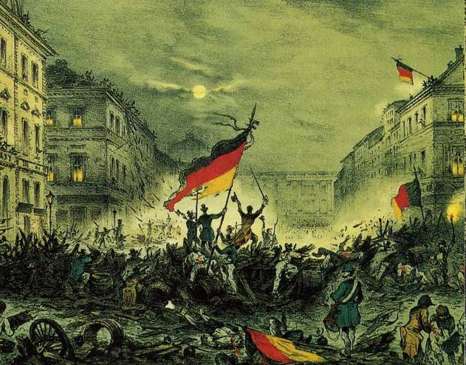
Zeiten des Umbruchs!

Slide 6
Zeiten des Umbruchs
Mitte 19. Jht.: Selbsthilfe als programmatischer Begriff im Zusammenhang mit Industrialisierung und Massenelend der Arbeiterschaft
Selbsthilfeassoziationen der Arbeiter: Arbeiter-Vereine, Krankenhilfskassen, Selbsthilfekassen, Gewerkschaften

Slide 7

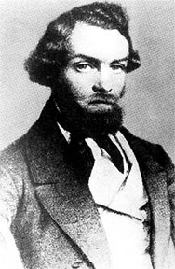
Gesundheitspflegeverein des Berliner Bezirks der Deutschen Arbeiterverbrüderung:
„Erste gesundheitspolitische Solidargemeinschaft“
Stephan Born, Gründer der
„Arbeiterverbrüderung“ 1850

Slide 8
„Wir Arbeiter müssen uns selbst helfen. […] Seid einig, dann seid ihr stark.“
„Auf dem Grundsatz der notwendigen Selbsthilfe baute er [der Berliner Arbeiter Kongress] seine Beschlüsse, die der Öffentlichkeit zur Beurteilung jetzt vorliegen.“
(Born 1848, zit. d. Euchner, S. 75)

Slide 9
Zeiten des Umbruchs
Ende 19. Jht.: staatlich induzierte soziale Sicherungssysteme (Bismarck) -> Rückführung der Selbsthilfe auf die „individuelle Restgröße“ *
Bis heute Weiterentwicklung und Etablierung der
sozialen Sicherungssysteme in Form der „erzwungenen Selbsthilfe“**
* Borgetto B (2004) Selbsthilfe und Gesundheit. Bern: Hans Huber
** Burghardt A (1979) Kompendium der Sozialpolitik. Berlin: Duncker & Humboldt; S. 438
Braun J (2007) Einführung in die Rechtswissenschaft. 3. Aufl. Tübingen: Mohr Siebeck; S. 274

Slide 10
Immer noch etwas weiter zurück…
USA, Akron/Ohio, 10. Juli 1935: „Bill“ und „Bob“ treffen sich.
Beide sind von Ärzten aufgegebene „hoffnungslose“ Trinker. Sie reden darüber – und bleiben trocken. Weitere kommen hinzu. Auch sie reden – auch sie werden und bleiben trocken. Die alcoholics anonymous „AA“ waren geboren.
Deutschland, München, 1953: amerikanische Besatzungssoldaten öffnen ihre AA-Gruppe auch für Deutsche – die erste deutsche AA-Gruppe entsteht
Die 12 Schritte und 12 Traditionen der AAs verbreiteten sich in viele andere Suchtbereiche

Slide 11
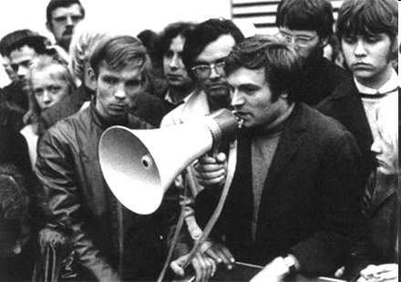
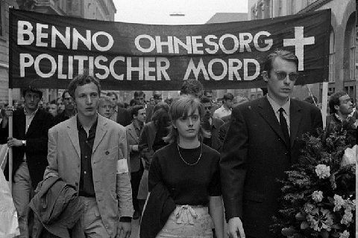

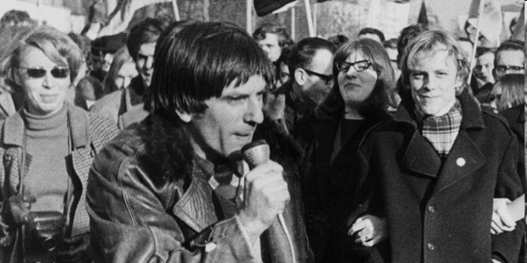
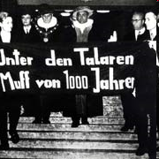
Schon etwas dichter dran …

Slide 12
Bürgerbewegung und „grassroot movement“ im Gesundheitswesen
1970’er and 1980’er: auf Basis der 1968er Bürgerbewegungen und Studenten-Proteste, Medizinische Krise – Krise in der Medizin; Fehlbehandlung und Behandlungsfehler; Medikalisierung des Psychosozialen; “Arroganz und Ignoranz der Ärzteschaft”; …
“Medizinische Nemesis” – Ivan Illich 1975
Selbsthilfe als Konzept der Frauenbewegung (Kickbusch 1981)
Anti-Professionalisierung und Gegenmacht (Illich, Foucault, Kickbusch, Hackethal etc.)
“Stille Revolution” (Moeller 1978)
Patientenorientierte Gesundheitsversorgung (Badura 1979)
Emanzipation und Empowerment (Trojan et al. 1981, 1986)

Slide 13
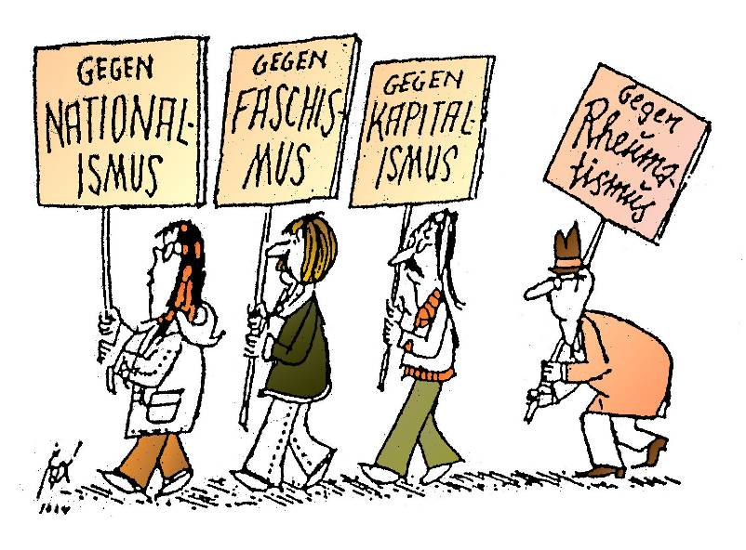

Slide 14



Slide 15
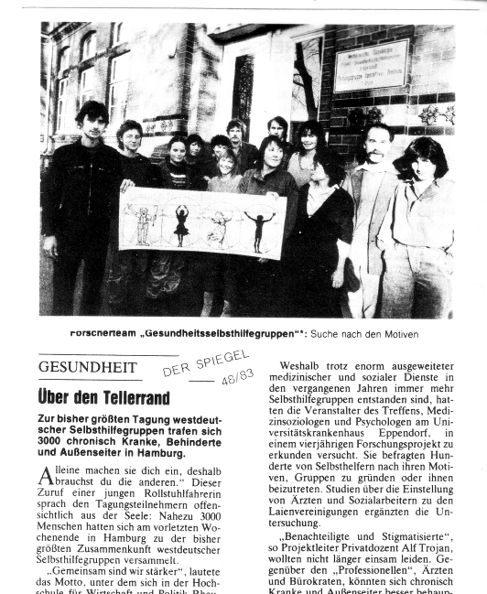


Slide 16
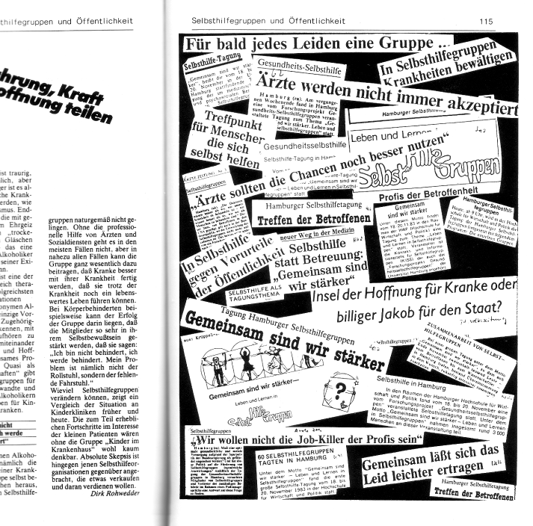

Slide 17
„Ärzte schütten Medikamente, von denen sie wenig wissen, zur Heilung von Krankheiten, von denen sie weniger wissen, in Menschen, von denen sie nichts wissen wollen!“
Voltaire, 1694-1778

Slide 18
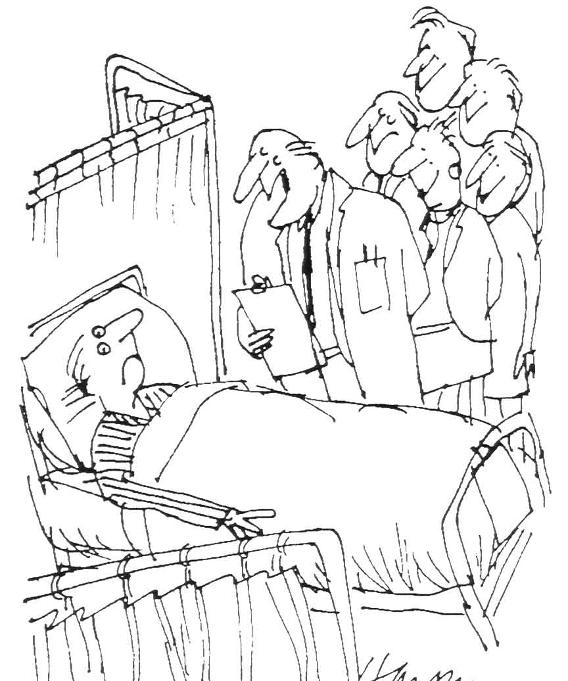
Wenn wir Ihre Meinung brauchen, werden wir Sie dies schon rechtzeitig wissen lassen.

Slide 19
Selbsthilfe in Deutschland heute - Eckdaten
ca. 100.000 Selbsthilfegruppen
über 300 Selbsthilfeorganisationen auf Bundesebene, davon ca. ¾ gesundheitsbezogen
über 300 Selbsthilfekontaktstellen und -büros
ca. 3,5 Mio Engagierte
8,8 % Lebenszeitprävalenz in der Erwachsenenbevölkerung
über 1.200 Einzelthemen (von A1-PI-Mangel bis Zystitis)
Seit 2004 Patientenbeteiligung und Mitspracherechte im Gemeinsamen Bundesausschuss (G-BA)
In den Landesgremien zunehmend mehr Beteiligungs- und Mitentscheidungsrechte

Slide 20
Theoriemodell der Entstehung von Selbsthilfegruppen

Slide 21
Theoriemodell der Entstehung von Selbsthilfegruppen
Überforderung
und
Hilflosigkeit
informeller
primärsozialer
Systeme
(Familie, Freunde)
Belastungen
(seelisch, körperlich)
Abhängigkeit
von formellen
sozialen
Sicherungssystemen
Entstehung von
bzw.
Beitritt zu
Selbsthilfe-
zusammen-
schlüssen
Kontrollverlust
(Hilflosigkeit,
„Ohnmacht“ etc.)
Erleben von
Mängeln im
professionell-
sozialstaatlichen
System
Vertrauensschwund
bzgl. professionell-
sozialstaatlicher
Versorgung
Eigen-Kompetenz
(Reste eigener
Verfügungs-
gewalt,
„Gegenerfahrungen“,
Wissen)
Modifiziert nach:
Trojan et al. 1986, 2002

Slide 22
Theoriemodell der Entstehung von Selbsthilfegruppen
Überforderung
und
Hilflosigkeit
informeller
primärsozialer
Systeme
(Familie, Freunde)
Belastungen
(seelisch, körperlich)
Abhängigkeit
von formellen
sozialen
Sicherungssystemen
Entstehung von
bzw.
Beitritt zu
Selbsthilfe-
zusammen-
schlüssen
Kontrollverlust
(Hilflosigkeit,
„Ohnmacht“ etc.)
Erleben von
Mängeln im
professionell-
sozialstaatlichen
System
Vertrauensschwund
bzgl. professionell-
sozialstaatlicher
Versorgung
Eigen-Kompetenz
(Reste eigener
Verfügungs-
gewalt,
„Gegenerfahrungen“,
Wissen)
Modifiziert nach:
Trojan et al. 1986, 2002

Slide 23
Theoriemodell der Entstehung von Selbsthilfegruppen
Überforderung
und
Hilflosigkeit
informeller
primärsozialer
Systeme
(Familie, Freunde)
Belastungen
(seelisch, körperlich)
Abhängigkeit
von formellen
sozialen
Sicherungssystemen
Entstehung von
bzw.
Beitritt zu
Selbsthilfe-
zusammen-
schlüssen
Kontrollverlust
(Hilflosigkeit,
„Ohnmacht“ etc.)
Erleben von
Mängeln im
professionell-
sozialstaatlichen
System
Vertrauensschwund
bzgl. professionell-
sozialstaatlicher
Versorgung
Eigen-Kompetenz
(Reste eigener
Verfügungs-
gewalt,
„Gegenerfahrungen“,
Wissen)
Modifiziert nach:
Trojan et al. 1986, 2002

Slide 24
Theoriemodell der Entstehung von Selbsthilfegruppen
Überforderung
und
Hilflosigkeit
informeller
primärsozialer
Systeme
(Familie, Freunde)
Belastungen
(seelisch, körperlich)
Abhängigkeit
von formellen
sozialen
Sicherungssystemen
Entstehung von
bzw.
Beitritt zu
Selbsthilfe-
zusammen-
schlüssen
Kontrollverlust
(Hilflosigkeit,
„Ohnmacht“ etc.)
Erleben von
Mängeln im
professionell-
sozialstaatlichen
System
Vertrauensschwund
bzgl. professionell-
sozialstaatlicher
Versorgung
Eigen-Kompetenz
(Reste eigener
Verfügungs-
gewalt,
„Gegenerfahrungen“,
Wissen)
Modifiziert nach:
Trojan et al. 1986, 2002

Slide 25
Theoriemodell der Entstehung von Selbsthilfegruppen
Überforderung
und
Hilflosigkeit
informeller
primärsozialer
Systeme
(Familie, Freunde)
Belastungen
(seelisch, körperlich)
Abhängigkeit
von formellen
sozialen
Sicherungssystemen
Entstehung von
bzw.
Beitritt zu
Selbsthilfe-
zusammen-
schlüssen
Kontrollverlust
(Hilflosigkeit,
„Ohnmacht“ etc.)
Erleben von
Mängeln im
professionell-
sozialstaatlichen
System
Vertrauensschwund
bzgl. professionell-
sozialstaatlicher
Versorgung
Eigen-Kompetenz, Autonomiewunsch,
„sinnstiftende“ Hilfsbereitschaft und
„Gestaltungsfreude“
(soziale Begegnungen, Kooperation mit Gesundheits-
dienstleistern, bürgerschaftliches Engagement)
Eigen-Kompetenz
(Reste eigener
Verfügungs-
gewalt,
„Gegenerfahrungen“,
Wissen)
Modifiziert nach:
Trojan et al. 1986, 2002

Slide 26
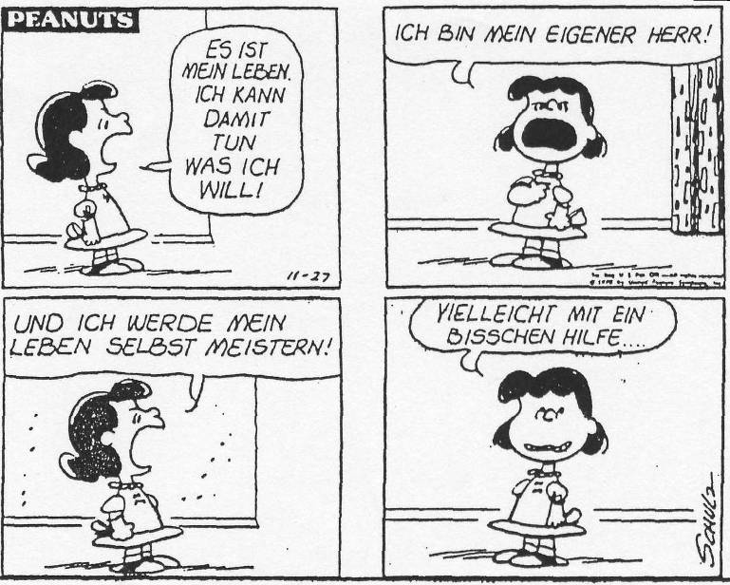

Slide 27



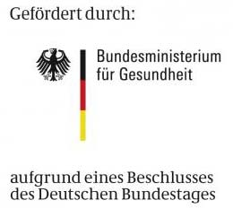
Was leistet die Selbsthilfe heute?
Ein paar illustrierende Ergebnisse aus der Studie „Gesundheitsbezogenen Selbsthilfe in Deutschland“ – SHILD www.uke.de/shild/

Slide 28
Befragt wurden…
1.192 Kontaktpersonen und Sprecher_innen von Selbsthilfegruppen
243 Vorstände / Geschäftsführer_innen von Selbsthilfeorganisationen (davon 167 auf Bundesebene)

Slide 29
SHO- und SHG-Aktivitäten:
„gesundheitlich oder sozial”?
Ganz schön
ganzheitlich,
die Selbsthilfe!
gesundheitlich-
medizinisch
sozial
Schwerpunktbereich der Aktivitäten

Slide 30
Ziele der SHO
(in %, absteigend sortiert nach Prioritäten)
Bei den SHO:
Fast alles ein Ziel,
fast alles wichtig!

Slide 31
Ziele der SHG
(in %, absteigend sortiert nach Prioritäten)
Bei den SHG:
Ziele häufiger nach innen
gerichtet, seltener nach außen!

Slide 32
Erreichung der von SHO und SHG genannten Ziele
(„gelingt sehr gut / gut” in %)
Immerhin:
Das sieht nach selbstkritischen
und ehrlichen Antworten aus!
--- nicht gefragt ---
--- nicht gefragt ---
32

Slide 33
Wichtige oder besonders zentrale Ziele für die nächsten 2 Jahre (Freitexte)
Nach außen gerichtete Ziele:
  Mehr und jüngere Teilnehmer/innen gewinnen
  Öffentlichkeitsarbeit intensivieren (Aufklärung, Information, Erhöhung Bekanntheitsgrad)
  Kooperationen/Vernetzungen mit Fachleuten und Versorgungs-einrichtungen auf- und ausbauen (z.B. Besucherdienste)
  Mehr Einflussnahme auf die Gesetzgebung
Nach innen gerichtete Ziele:
  Stärkung der Selbsthilfegruppenarbeit von SHO
  Qualifizierung und Aktivierung der Mitglieder
  Zusammenhalt stärken, Isolation entgegenwirken
  psychosoziale Unterstützung und Hilfe bieten

Slide 34
Organisatorische und interne Herausforderungen - SHO
(„trifft völlig / eher zu“ in %)
rho = 0,39**
rho = 0,33**
rho = 0,38**

Slide 35
Motivation und „Sinnstiftung“ am Beispiel von 1.192 Gruppensprecher_innen

Slide 36
Die Gruppensprecherinnen und -sprecher
Frauenanteil 55 %
Anteil über 60-jähriger 49 %
Berufstätig 38 %
Persönlicher Zeitaufwand 7,5 Stunden pro Woche
Aufgabenteilung: “Ich mache
(fast) alles selbst.“ 21 %
Persönlicher finanzieller Aufwand 41,60 € pro Monat
Schulung/Fortbildung in
Kommunikation, Gruppen- 62 %
moderation, Konfliktklärung

Slide 37
Motivation von Gruppensprecher/innen
(„trifft völlig“ / „eher zu“ in %)
„Mir macht die Selbsthilfegruppenarbeit sehr viel Spaß.“ | 97
„Die Selbsthilfegruppenarbeit ist eine meiner derzeit sinnvollsten Tätigkeiten.“ | 81
„Ich übernehme gerne die Moderation der Gruppentreffen.“ | 87
„Ich bekomme viel positive Rückmeldung von den Gruppenmitgliedern.“ | 94
„Ich bekomme für meine Selbsthilfegruppenarbeit viel positive Rückmeldung von Menschen außerhalb der Gruppe.“ | 71

Slide 38
Ist das alles nun die „vierte Säule“?

Slide 39
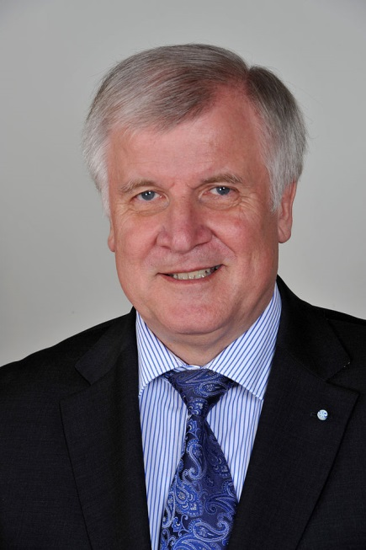
Die „vierte” Säule?
Begriff wird zurückgeführt auf Horst Seehofer
in seiner Zeit als Bundesgesundheitsminister
(1992-1998) im Kabinett Kohl

Slide 40
Was sind die anderen drei Säulen?

Slide 41
Gesundheitssystem
Stationäre
Versorgung
Ambulante
Versorgung
Öffent-licher
Gesund-heitsdienst
Selbsthilfe?
„Laien“, Betroffene,
Ehrenamt
Profis, Hauptamt
Profis, Hauptamt
Profis, Hauptamt

Slide 42
Gesundheitssystem
314.939.000.000 €*
Stationäre
Versorgung
Ambulante
Versorgung
Selbsthilfe?
60.000.000 €
ÖGD
155.513.000.000 €*
1.924.000.000 €*
118.681.000.000 €*
* Quelle: Statistisches Bundesamt 2014 – Gesundheitsausgaben 2013

Slide 43
Anteil der Selbsthilfeförderung an den Gesundheitsausgaben in Mio €
* Schätzung auf Basis der Daten von NAKOS 2009 und NAKOS 2011
** Statistisches Bundesamt 2014

Slide 44
Oder:
Selbsthilfeförderung 2013* 60 Mio €
Gesundheitsausgaben 2013** 315.000 Mio €
=
= 0,019 %
* Schätzung auf Basis der Daten von NAKOS 2009 und NAKOS 2011
** Statistisches Bundesamt 2014

Slide 45


Oder (noch polemischer) so:
:

Slide 46
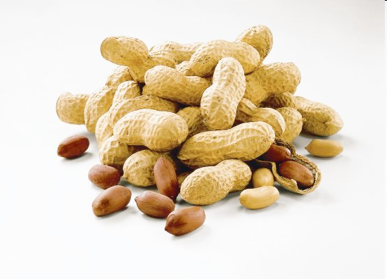
?

Slide 47
Summe der finanziellen Mittel in den letzten 12 Monaten
SHO:
  im Durchschnitt 220.000 €
  davon 80.000 € aus Mitgliedsbeiträgen
  Für (nur) etwas mehr als einem Drittel der SHO ist der Bedarf damit gedeckt.
SHG:
  im Durchschnitt 1.760 €
  davon 390 € nur aus Beiträgen der Mitglieder
  Für (immerhin) ca. zwei Drittel der SHG ist der Bedarf damit gedeckt.

Slide 48
„Reichen die zur Verfügung stehenden Mittel für Ihre SHO aus?“
Das sieht bei den SHG besser
aus, aber vielleicht haben die
sich ja auch weniger Verant-
wortung gegenüber anderen
“aufgebürdet”?

Slide 49
Nutzen und volkswirtschaftlicher Stellenwert der Selbsthilfe im Licht der Selbsthilfeförderung

Slide 51

Berechnungen zur Wertschöpfung der Selbsthilfe-Zusammenschlüsse auf Basis der Hamburger Selbsthilfegruppen
Engagement der teilnehmenden / aktiven Mitglieder für Selbsthilfeaktivitäten pro Monat
Ergebnisse der Hamburger Befragung
  ∅ Stunden pro teilnehmendes Mitglied pro Monat: 10 Std. (n=271)
  Summe (Anzahl teil. Mitgl. x Stunden / Monat): 50.864 Std. (n=266)
Beitrag zur Wertschöpfung nach Wilkens (2002) = Gesamtstunden x 0,755 Produktivitätsfaktor x 8 EUR
  Teilnehmende Mitgl. bei 266 Gruppen: 307.218 EUR / Monat
  Teilnehmende Mitgl. bei 1.500 Gruppen: 1.732.243 EUR / Monat
  Teilnehmende Mitgl. bei 70.000 Gruppen: 81 Millionen EUR / Monat
Andere Schätzungen gehen bis zu 2 Mrd € / Jahr (bundesweit)
(Gesundheitsbericht Deutschland 2006, S. 211)
Annahme: Bei allen Gruppen werden 10 Std. pro aktivem Mitglied geleistet.

Slide 52
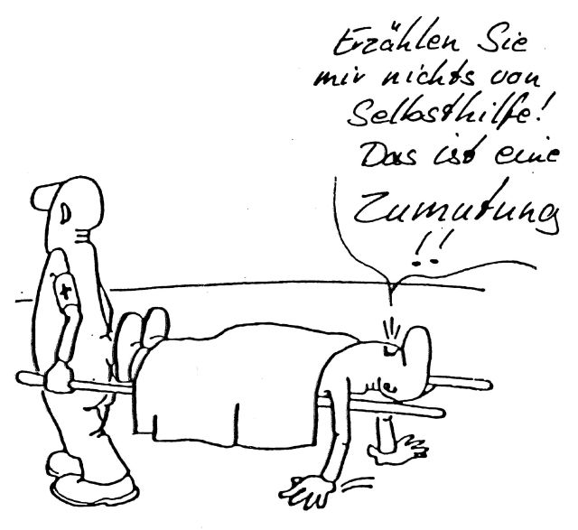
Fazit

Slide 53
Fazit
4. Säule? – Klingt wertschätzend, bedeutsam und anerkennend, ist aber in seiner begrifflichen Logik inkongruent
Gemeinschaftliche Selbsthilfe leistet gesellschaftliche Unterstützung weit über ihre eigene Mitglieder hinaus und ist von nahezu unschätzbarem Wert
Die Spielarten der Selbsthilfe befinden sich im Wandel, die Bedeutung der Selbsthilfe als solche wird jedoch weiter steigen (demografischer Wandel, steigende Pflegebedarfe)
-> Steuern wir auf eine Entwicklung zu vom freiwilligen Freiwilligen Engagement zum gesellschaftlich und politisch genötigten Freiwilligen Engagement?

Slide 54
… und immer wieder bleibt die Dauerfrage:
Was ist Selbsthilfe?

Slide 55
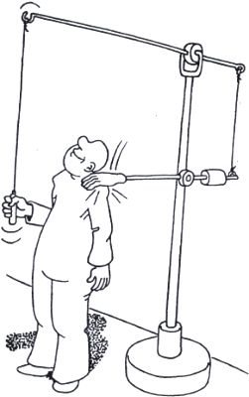
Vielen Dank für die Aufmerksamkeit!
Dr. Christopher Kofahl
Universitätsklinikum Hamburg Eppendorf
Institut für Medizinische Soziologie
Martinistr. 52
D-20246 Hamburg
kofahl@uke.de

